Slide 1


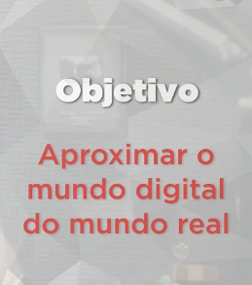
Prof. Paulo Cruz
Orientação a objeto
Explanação

Slide 2
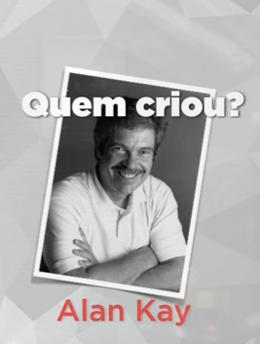
Prof. Paulo Cruz
Orientação a objeto
Explanação
o postulado de que o computador ideal deveria funcionar como um organismo vivo, isto é, cada "célula" comportar-se-ia relacionando-se com outras a fim de alcançar um objetivo, contudo, funcionando de forma autônoma.
As células poderiam também reagrupar-se para resolver um outro problema ou desempenhar outras funções.
Matemática e Biologia

Slide 3
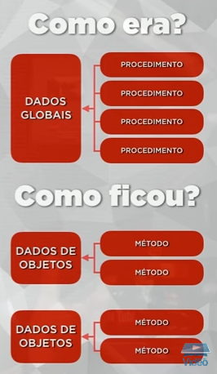
Prof. Paulo Cruz
Orientação a objeto
Explanação

Slide 4
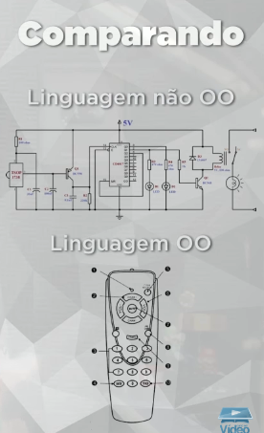
Prof. Paulo Cruz
Orientação a objeto
Explanação

Slide 5
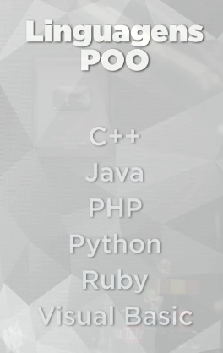
Prof. Paulo Cruz
Orientação a objeto
Explanação

Slide 6
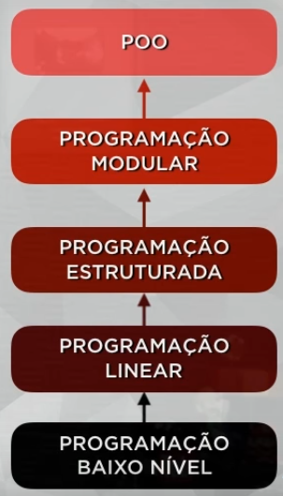
Prof. Paulo Cruz
Orientação a objeto
Explanação

Slide 7
Prof. Paulo Cruz
Orientação a objeto
Objeto:
Coisa material ou abstrata que pode ser percebida pelos sentidos e descrita por meio de suas característica, comportamento e estado atual.
Característica
Comportamento
Estado

Slide 8
Prof. Paulo Cruz
Orientação a objeto
Caneta: é um objeto.
Caneta Azul
Caneta Preta
Caneta Verde
Caneta Vermelha
Todos esses objetos possui a mesma classificação.

Slide 9
Prof. Paulo Cruz
Orientação a objeto
Todo Objeto possui
Característica
Comportamento
Estado
- Atributos
- Métodos
- Estados
- Que coisas eu tenho.
- Que coisas eu faço.
- Como eu estou agora.

Slide 10
Prof. Paulo Cruz
Orientação a objeto
Objeto Caneta
- Que coisas eu tenho?
Modelo
Cor
Ponta
Carga
- Que coisas eu faço?
Escrever
Rabiscar
Pintar
Tampar
- Como eu estou agora?
Tampada
Destampada

Slide 11
Prof. Paulo Cruz
Orientação a objeto
Todo objeto vem a partir de uma classe ou um molde
Classe Caneta
modelo: caractere
cor: caractere
ponta: real
carga inteiro
tampada: logico
metodo rabiscar()
se(tampada) entao
escreva (“ERRO”)
senao
escreva(“Rabisco”)
fimse
FimMetodo
Metodo tampar()
tampada = verdadeiro
FimMetodo
FimClasse

Slide 12
Prof. Paulo Cruz
Orientação a objeto
Todo objeto vem a partir de uma classe ou um molde
Classe Caneta
modelo: caractere
cor: caractere
ponta: real
carga inteiro
tampada: logico
metodo rabiscar()
se(tampada) entao
escreva (“ERRO”)
senao
escreva(“Rabisco”)
fimse
FimMetodo
Metodo tampar()
tampada = verdadeiro
FimMetodo
FimClasse
Atributos
Modelo Pilot
Cor Azul
Ponta 0,5
Carga 90
Tampada falso
Métodos
Escrever
Rabiscar
Pintar
Tampar
Destampar
Estado
Destampada
Azul
90% de carga

Slide 13
Prof. Paulo Cruz
Orientação a objeto
Classe Caneta
modelo: caractere
cor: caractere
ponta: real
carga inteiro
tampada: logico
metodo rabiscar()
se(tampada) entao
escreva (“ERRO”)
senao
escreva(“Rabisco”)
fimse
FimMetodo
Metodo tampar()
tampada = verdadeiro
FimMetodo
FimClasse
Instanciar
CanetaAzul = nova Caneta
CanetaAzul.cor = “Azul”
CanetaAzul.ponta = 0.5
CanetaAzul.tampada = falso
CanetaAzul.rabiscar()
CanetaVermelha = nova Caneta
CanetaVermelha.cor = “Vermelha”
CanetaVermelha.ponta = 1.0
CanetaVermelha.tampada = falso
CanetaVermelha.tampar()

Slide 14
Prof. Paulo Cruz
Orientação a objeto
Atividade criar objetos

